Slide 1

MELHORIA DA ATENÇÃO À SAÚDE DAS CRIANÇAS COM IDADE ENTRE 0 A 72 MESES DA UBSF N54, MANAUS/AM.
UNIVERSIDADE ABERTA DO SUS
UNIVERSIDADE FEDERAL DE PELOTAS
ESPECIALIZAÇÃO EM SAÚDE DA FAMÍLIA
MODALIDADE À DISTÂNCIA
Turma 5
MILIANE ALVES PANTOJA
ORIENTADOR: LUCIANO DE PAULA MOURA
MANAUS – AMAZONAS, 2015

Slide 2

Caracterização do município
MANAUS:
- População aproximada de 1, 9 milhões de habitantes;
- Grande Metrópole da Região Norte;
- Divisão em Zonas: Norte, Sul, Leste, Oeste e Zona Rural
  Zona Norte:
    Maior área populacional de Manaus;
    Rede de Serviços de Saúde com: Pronto Atendimentos, Policlínicas, Unidades Básicas de Saúde, Centro de Especialidade Odontológica, Unidade Básicas de Saúde da Família.

Slide 3
A UBSF N54
LOCALIZAÇÃO: Conjunto João Paulo II, Bairro Nova Cidade. Zona Norte. Manaus-AM.
ESTRUTURA FÍSICA: Recepção, Corredor, 2 Consultórios, Consultório Odontológico, Sala de Triagem, Farmácia, Sala de Esterilização, Sala de Vacinação, Sala de Nebulização, Sala dos Agentes de Saúde, Copa e 3 Banheiros.
NÚMERO DE FUNCIONÁRIOS: 1 Médico, 1 Enfermeira, 1 Dentista, 1 Técnico de Saúde Bucal, 2 Técnicos de Enfermagem, 1 Agente de Endemias, 6 Agentes de Saúde e 1 Serviço Geral.
POPULAÇÃO CADASTRADA: 3. 179 pessoas, 7 Microáreas

Slide 4
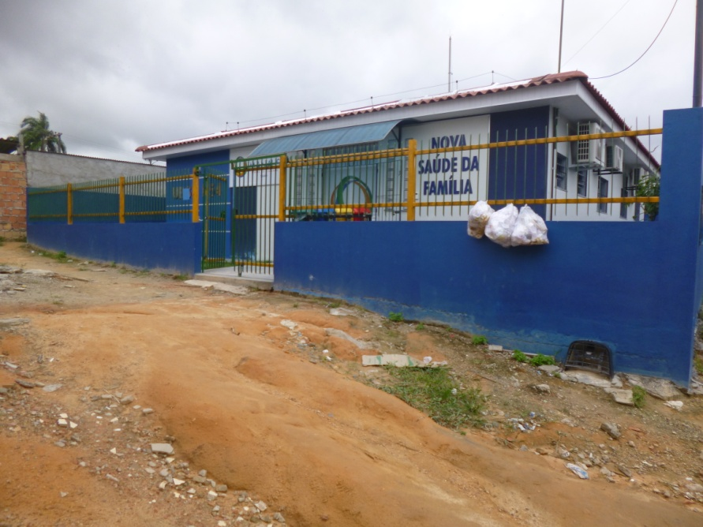
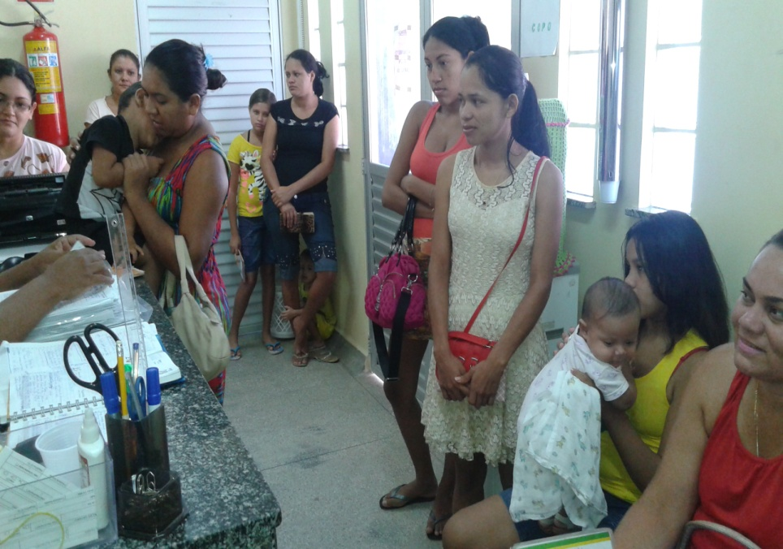
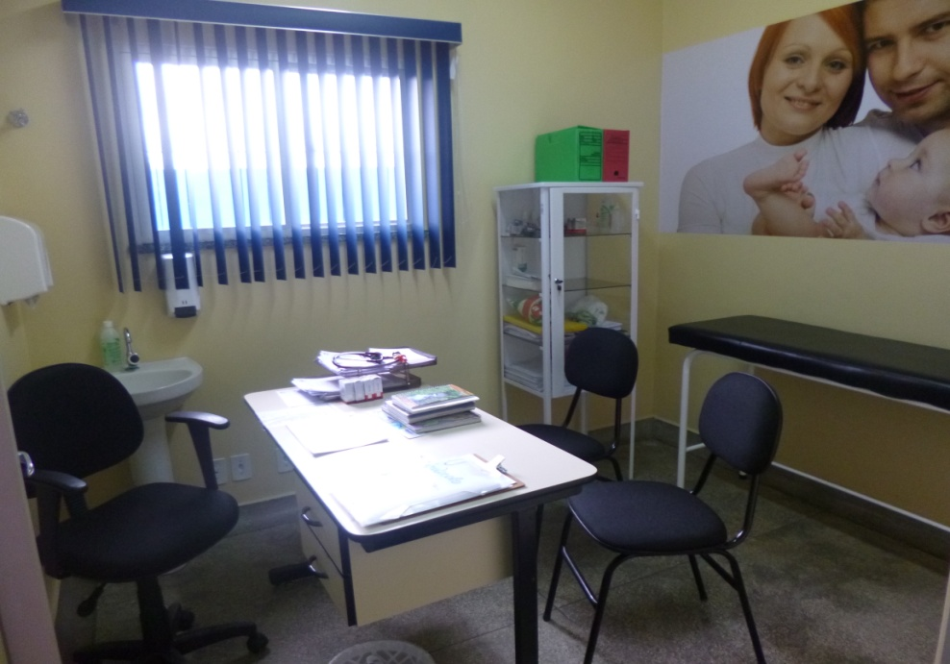
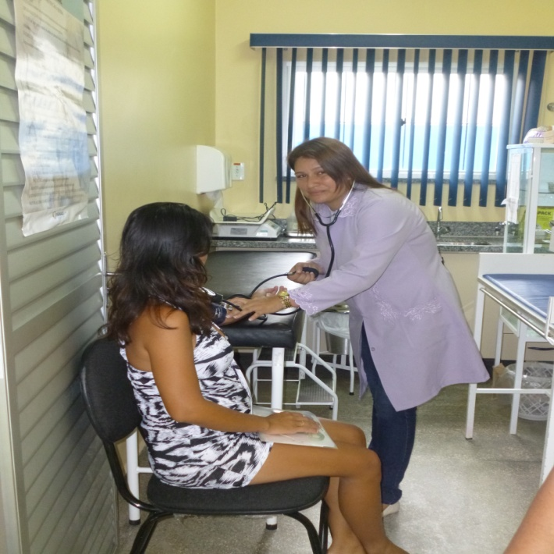

Slide 5
Situação da ação programática antes da intervenção
Pouco atendimento de crianças;
Desconhecimento dos pais sobre o atendimento infantil disponibilizado na unidade;
Pouca motivação da equipe para aumentar o atendimento às crianças;
Preferência por atendimento em CAIC (Centro de Atendimento Integral a Criança);
Procura maior dos pais no período da pesagem do Programa Bolsa Família.

Slide 6
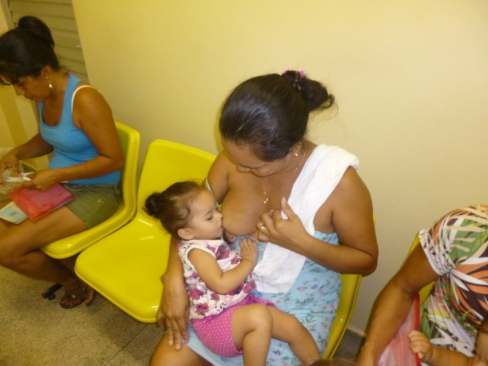
Importância do programa saúde da criança
Acompanhamento precoce da saúde infantil;
Infância saudável – Vida adulta saudável;
Ação fundamental na atenção básica;
Fortalecimento do elo entre unidade de saúde e famílias;
Promoção: aleitamento materno; vacinação; testes de triagem neonatal; saúde bucal; alimentação saudável e maior prática de atividades físicas e recreacionais.

Slide 7
OBJETIVOS
OBJETIVO GERAL
Implementar o Programa Saúde da Criança realizado na Unidade Básica de Saúde da Família N54, localizada no Conjunto João Paulo II, na Cidade de Manaus-AM.

Slide 8
OBJETIVOS ESPECÍFICOS
Objetivo 1: Ampliar a cobertura do Programa de Saúde da Criança
- Ampliar a cobertura da atenção à saúde para 80% das crianças entre zero e 72 meses.

Slide 9
OBJETIVOS ESPECÍFICOS
Objetivo 2: Melhorar a qualidade do atendimento à criança
- Realizar a primeira consulta na primeira semana de vida para 100%;
- Monitorar o crescimento de 100% das crianças de 0 a 72 meses;
- Monitorar 100% das crianças com déficit de peso;
- Monitorar o desenvolvimento em 100% das crianças;
- Vacinar 100% das crianças de acordo com a idade;

Slide 10
OBJETIVOS ESPECÍFICOS
Objetivo 2: Melhorar a qualidade do atendimento à criança
- Realizar suplementação de ferro em 100% das crianças de 6 a 24 meses;
- Realizar triagem auditiva em 100% das crianças;
- Realizar teste do pezinho em 100% das crianças até 7 dias de vida;
- Realizar avaliação da necessidade de atendimento odontológico em 100% das crianças de 6 e 72 meses;
- Realizar primeira consulta odontológica para 100% das crianças de 6 a 72 meses

Slide 11
OBJETIVOS ESPECÍFICOS
Objetivo 3: Melhorar a adesão ao programa de Saúde da Criança.
- Realizar busca ativa das crianças acompanhadas na Puericultura e das crianças com alterações de peso faltosas às consultas
Objetivo 4: Melhorar o registro das informações.
- Manter registro na ficha espelho de saúde da criança e no cartão de vacinação das crianças que consultam no serviço.

Slide 12
OBJETIVOS ESPECÍFICOS
Objetivo 5. Mapear as crianças de risco pertencentes à área de abrangência.
        - Realizar avaliação de risco a 100% das crianças atendidas nas consultas de Puericultura;

Slide 13
OBJETIVOS ESPECÍFICOS
Objetivo 6. Promover a saúde das crianças.
- Promover e acompanhar as crianças com sobrepeso em risco de obesidade e crianças desnutridas e com baixo peso para idade;
- Dar orientações para prevenir acidentes na infância em 100% das consultas de saúde da criança;
- Colocar 100% das crianças para mamar durante a primeira consulta;
- Fornecer orientações nutricionais de acordo com a faixa etária para 100% das crianças;
- Fornecer orientações sobre higiene bucal para 100% das crianças de acordo com a faixa etária.

Slide 14
METODOLOGIA
AÇÕES
ENGAJAMENTO PÚBLICO
ORGANIZAÇÃO E GESTÃO
QUALIFICAÇÃO DAS PRÁTICAS CLÍNICAS
MONITORAMENTO E AVALIAÇÃO

Slide 15
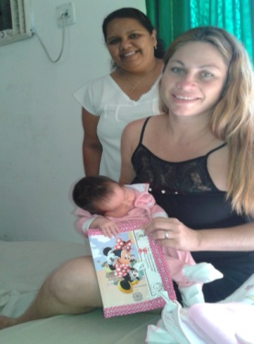
AÇÕES REALIZADAS
Cadastro das crianças de zero a 72 meses e crianças com alterações de peso devido a alterações alimentares alimentares;
Monitoramento das consultas e buscas às crianças faltosas;
Elaboração de um cardápio adequado às características regionais e condições socioeconômicas a ser utilizado como base para alimentação das crianças;
Organização de visitas domiciliares e busca ativa;
Organização da agenda para acolher as crianças provenientes das buscas;

Slide 16
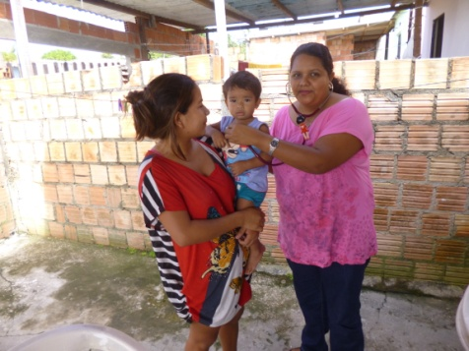
AÇÕES REALIZADAS
Priorização no atendimento das crianças de alto risco;
Identificação na ficha espelho das crianças de alto risco;
Identificação das possíveis complicações de saúde nas crianças com alterações de peso devido aos erros alimentares;
Informação e envolvimento da família e da comunidade na importância do atendimento de Puericultura, reconhecimento e controle dos erros alimentares nas crianças;

Slide 17
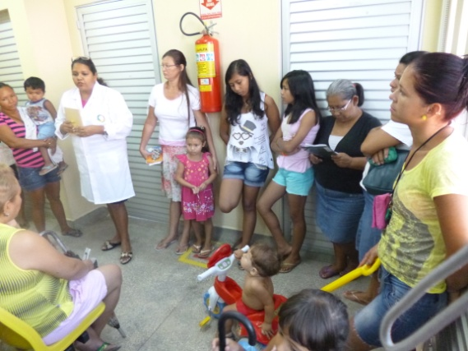
AÇÕES REALIZADAS
Definição do papel de todos os membros da equipe na orientação nutricional;
Capacitação da equipe:
  acolhimento da criança e de suas particularidades;
  realização adequada das medidas antropométricas nas crianças do Programa;
  preenchimento e interpretação das curvas de crescimento do cartão da criança;
  orientação nutricional adequada conforme a idade da criança;
  ações de promoção em saúde de crianças de 0 a 72 meses de idade e para atividades de promoção de saúde.

Slide 18
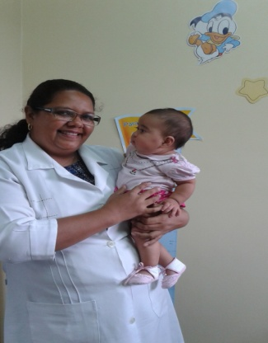
AÇÕES REALIZADAS
Ações com a comunidade:
  Orientação dos pais e/ou responsáveis sobre como ler a curva de crescimento identificando sinais de anormalidade;
  Orientações à comunidade sobre os fatores de risco para morbidades na infância com ênfase na obesidade infantil, desnutrição e baixo peso;
  Orientação da família e/ou responsáveis sobre a alimentação adequada para crianças.

Slide 19
LOGÍSTICA
Protocolo de Saúde da Criança, Ministério da Saúde, 2012;
Prontuário de acompanhamento da criança;
Cartão de vacina;
Ficha espelho;
Alimentação semanalmente da Planilha de Coleta de Dados;
Obtenção de material junto a coordenação distrital;

Slide 20
LOGÍSTICA
Revisão de livro de registro e Prontuários;
Atualização de dados nos Prontuários e Fichas Espelho;
Capacitação da Equipe;
Acolhimento das famílias e agendamento de consultas;
Prioridade de atendimento para casos de risco e agudos;
Retorno agendado;

Slide 21
LOGÍSTICA
Conversa com a comunidade para aumento de captação de crianças
Revisão quinzenal das Fichas Espelho;
Busca ativa às crianças faltosas;
Criação de cardápio nutricional.

Slide 22
Ficha Espelho
SECRETARIA MUNICIPAL DE SAUDE (SEMSA) - DISA NORTE/ UBSF N54
PROGRAMA DE SAÚDE DA CRIANÇA (FICHA ESPELHO)
Data do ingresso no programa __/__/____ Número do Prontuário: ___________ Cartão SUS: _____________
Nome completo: ___________________________________________ Data do Nascimento: _____________
Endereço: _________________________________________________________________________________
Nome da mãe: _____________________________ Nome do pai: ___________________________________
Telefone: ___________________ Peso ao nascer: ____________g Idade gestacional ____________semanas
Comprimento ao nascer _________ cm Perímetro cefálico __________ cm Local do nascimento: __________
Tipo de parto: __________ Apgar 1º min: _______ Apgar 5º min _______ Tipagem sanguínea: ____________
Intercorrências no nascimento: ( ) não ( ) sim Quais: _____________________________________________
Uso de leite materno: ( ) em uso de LME ( ) LME até 6 meses ( ) LM Predominante até 6 meses
( ) LM complementar ( ) LME até __ meses ( ) não usou
Manobra de Ortolani: ( ) negativo ( ) positivo Teste do reflexo vermelho: ( ) normal ( ) alterado
Triagem auditiva: ( ) sim ( )não Realizado em: __/ __/ __ Teste do coração: ( ) normal ( ) alterado
Teste do pezinho ( ) sim ( ) não Realizado em: __/ __/ ________ Fenilcetunúria ( ) normal ( ) alterado/ Hipotireodismo ( ) normal ( ) alterado/ Anemia falciforme: ( ) normal ( ) alterado
Observações_____________________________ Outros testes realizado: ( )sim ( ) não
( ) PEATE ( ) EOA resultados: OD ( ) normal ( ) alterado OE ( ) normal ( ) alterado
Realizou a 1ª consulta com 7 dias do nascimento: ( ) sim ( ) não
Foi colocado para mamar na primeira consulta: ( ) sim ( ) não
Vacinação: ( ) em dia ( ) atraso Vacinas em atraso: ____________________________
Criança portadora de deficiência: ( ) não ( ) sim Qual: _______________________
Programa Bolsa Família: ( ) não ( ) sim Programa Leite do Meu Filho: ( ) não ( ) sim

Slide 23
CONSULTA MÉDICA
Data do atendimento
Nome do profissional que atendeu
Idade (anos e/ou meses)
Peso em g (elevado, adequado, baixo ou muito baixo para idade).
Estatura em cm (elevada, adequado, baixa ou muito baixa para idade).
Perímetro cefálico (acima do esperado, adequado, abaixo do esperado).
IMC em kg/m² (obesidade, sobrepeso, risco de sobrepeso, adequado, magreza ou magreza acentuada)
Circunferência abdominal em cm
Desenvolvimento: provável atraso, alerta, adequado com fatores de risco, adequado
Criança com risco: sim ou não
Uso de sulfato ferroso: sim ou não
Aleitamento materno: exclusivo, predominante, complementar, desmamada
Orientação sobre alimentação complementar: sim, não ou não de aplica (NSA)
Orientação para prevenção de acidentes: sim, não
Orientação sobre higiene bucal: sim, não
Data da próxima consulta

Slide 25
RESULTADOS
As ações planejadas que tiveram seus resultados 100% alcançados:
Crianças com registro atualizado;
Crianças com excesso de peso monitoradas;
Crianças de 6 a 24 meses com suplementação de ferro;
Crianças com avaliação de risco;
Crianças cujas mães receberam orientações sobre prevenção de acidentes na infância;
Crianças cujas mães receberam orientações nutricionais de acordo com a faixa etária;
Crianças cujas mães receberam orientação sobre higiene bucal.

Slide 26
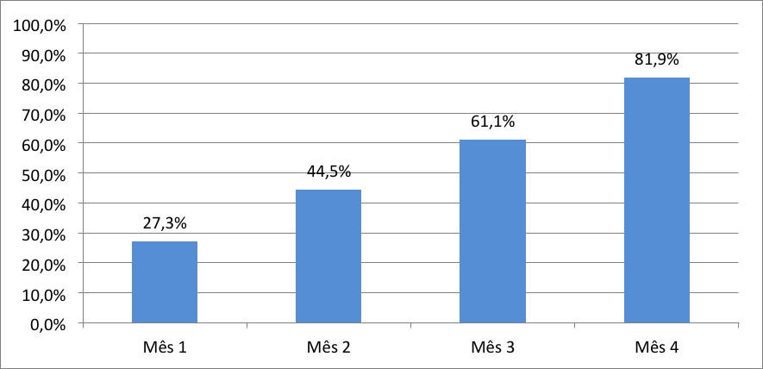
RESULTADOS
Figura 01: Proporção de crianças entre zero e 72 meses inscritas e acompanhadas no Programa da Unidade de Saúde, UBS N54, set-dez 2014, Manaus.
Fonte: Planilha de Coleta de Dados Final.

Slide 27
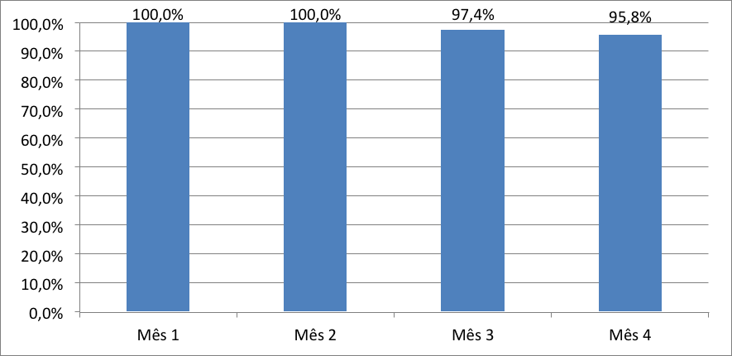
Figura 02: Proporção de busca ativa realizada às crianças faltosas às consultas no programa de saúde da criança, inscritas e acompanhadas no Programa da Unidade de Saúde, UBS N54, set-dez 2014, Manaus.
Fonte: Planilha de Coleta de Dados Final

Slide 28
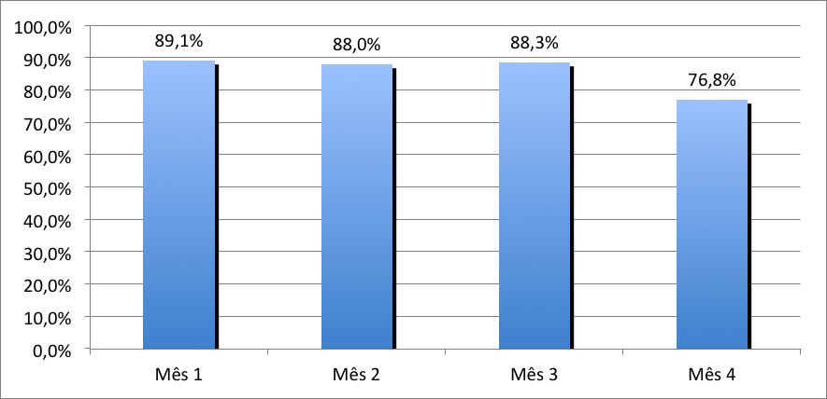
Figura 03: Proporção de crianças inscritas no Programa da Unidade de Saúde com primeira consulta realizada na primeira semana de vida, UBS N54, set-dez 2014, Manaus.
Fonte: Planilha de Coleta de Dados Final.

Slide 29
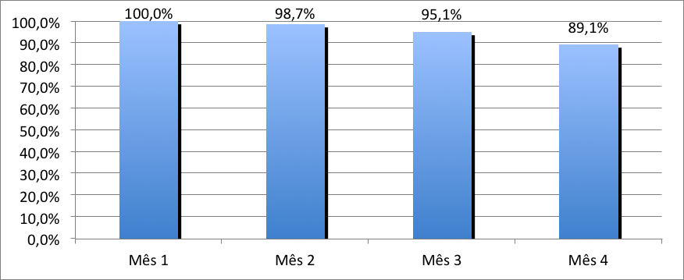
Figura 04: Proporção de crianças com monitoramento do crescimento inscritas no Programa da Unidade de Saúde, UBS N54, set-dez 2014, Manaus.
Fonte: Planilha de Coleta de Dados Final

Slide 30
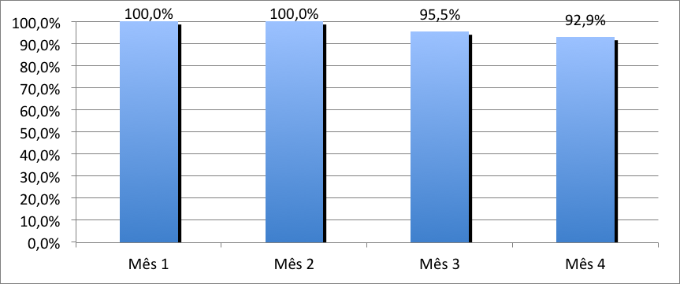
Figura 05: Proporção de crianças com déficit de peso monitoradas, inscritas no Programa da Unidade de Saúde, UBS N54, set-dez 2014, Manaus.
Fonte: Planilha de Coleta de Dados Final

Slide 31
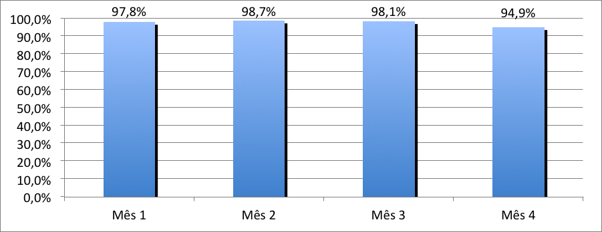
Figura 06: Proporção de crianças com vacinação em dia para a idade, inscritas no Programa da Unidade de Saúde, UBS N54, set-dez 2014, Manaus.
Fonte: Planilha de Coleta de Dados Final

Slide 32
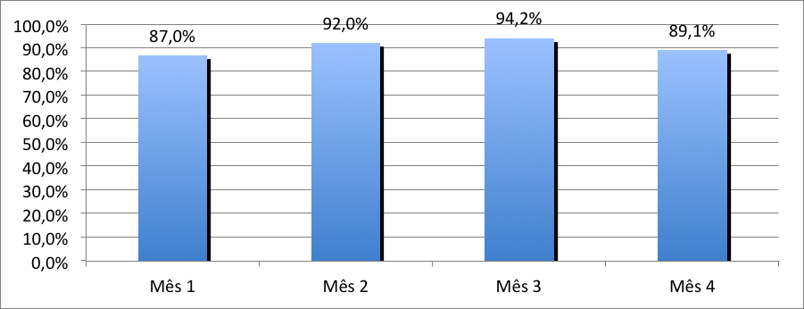
Figura 07: Proporção de crianças com triagem auditivas realizadas, inscritas no Programa da Unidade de Saúde, UBS N54, set-dez 2014, Manaus.
Fonte: Planilha de Coleta de Dados Final
.

Slide 33
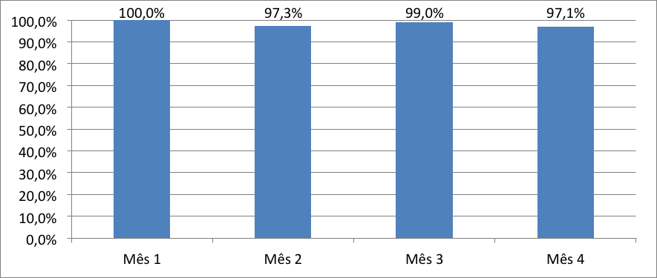
Figura 08: Proporção de crianças com teste do pezinho realizado até 7 dias de vida, inscritas no Programa da Unidade de Saúde, UBS N54, set-dez 2014, Manaus.
Fonte: Planilha de Coleta de Dados Final

Slide 34
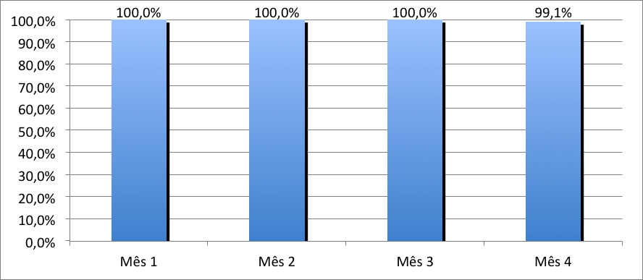
Figura 09: Proporção de crianças entre 6 e 72 meses com avaliação de necessidade de atendimento odontológico, inscritas no Programa da Unidade de Saúde, UBS N54, set-dez 2014, Manaus.
Fonte: Planilha de Coleta de Dados Final

Slide 35
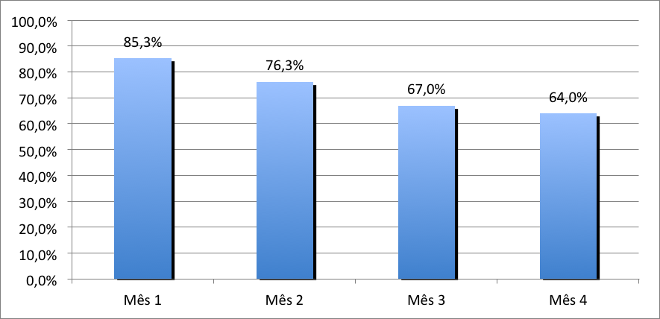
Figura 10: Proporção de crianças de 6 a 72 meses com primeira consulta odontológica, inscritas no Programa da Unidade de Saúde, UBS N54, set-dez 2014, Manaus.
Fonte: Planilha de Coleta de Dados Final

Slide 36
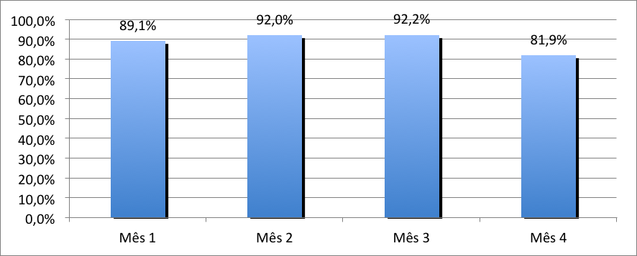
Figura 11: Número de crianças colocadas para mamar durante a primeira consulta, inscritas e acompanhadas no Programa da Unidade de Saúde, UBS N54, set-dez 2014, Manaus.
Fonte: Planilha de Coleta de Dados Final

Slide 37
DISCUSSÃO
O que foi alcançado com a Intervenção;
Importância da Intervenção para a equipe;
Importância da Intervenção para o serviço;
Importância da Intervenção para a comunidade;
O que faria diferente caso fosse realizar a Intervenção neste momento;
Viabilidade de incorporar a Intervenção à rotina do serviço/ melhorias pretendidas na ação programática;
Quais os próximos passos para melhorar a atenção à saúde no serviço

Slide 38
REFLEXÃO CRÍTICA SOBRE O PROCESSO PESSOAL DE APRENDIZAGEM
Expectativas iniciais;
Siginificado do curso para a prática profissional;
Aprendizados mais relevantes.

Slide 39
Referências bibliográficas
GIGANTE, D. et al. Consumo alimentar de famílias de baixa renda no município de Piracicaba/SP. Saúde em revista: Segurança Alimentar e Nutricional, São Paulo, v. 6, n. 13, maio/ago, 2004.
Kiess, W.; Galler, A.; Reich, A;. Muller, G.; Kapellen, T.; Deutscher, R., et al. Clinical aspects of obesity in childhood and adolescence. Obes Rev.
2001;2(1):29-36.
BRASIL. MINISTÉRIO DA SAÚDE. Secretaria de Atenção à Saúde. Departamento de Atenção Básica. Saúde da criança: crescimento e desenvolvimento/ Ministério da Saúde. Secretaria de Atenção à Saúde. Departamento de Atenção Básica. – Brasília: Ministério da Saúde, 2012.
PEDROZO, M. D.; TREVISAN, M. E.; MORAES, E. Z. C. Função Muscular Respiratória de Adolescentes com Sobrepeso/Obesidade grau I e Eutróficos. Fisioterapia em Movimento, Curitiba, v. 20, n. 4, p. 137-141, out./dez. 2007.
MONTEIRO, A. C. Fome, desnutrição e pobreza: Além da semântica. Saude Soc. v.12 n.1 São Paulo jan./jun. 2003
FERREIRA, A. S. & OTT, A. M. T. Avaliação do estado nutricional de crianças menores de cinco anos do Estado de Rondônia- Brasil. Rev. Saúde Pública v.22 n.3 São Paulo jun. 1988
Brasil. Ministério da Saúde. Manual de atendimento da criança com desnutrição grave em nível hospitalar / Ministério da Saúde, Secretaria de Atenção à Saúde, Coordenação Geral da Política de Alimentação e Nutrição – Brasília: Ministério da Saúde, 2005.
Brasil. Ministério da Saúde. Secretaria de Política de Saúde. Organização Pan Americana da Saúde. Guia alimentar para crianças menores de dois anos / Secretaria de Políticas de Saúde, Organização Pan Americana da Saúde. – Brasília: Ministério da Saúde, 2002.
ACC/SCN. Nutrition throughout life. 4th Report on The World Nutrition Situation. ACC/SCN/World Health Organization. Geneva: World Health Organization; 2000.
LUCAS, A.; COLE, T. J. Breast milk and neonatal necrotising enterocolitis. Lancet, v. 336, p. 1519-1523, 1990.

Slide 40
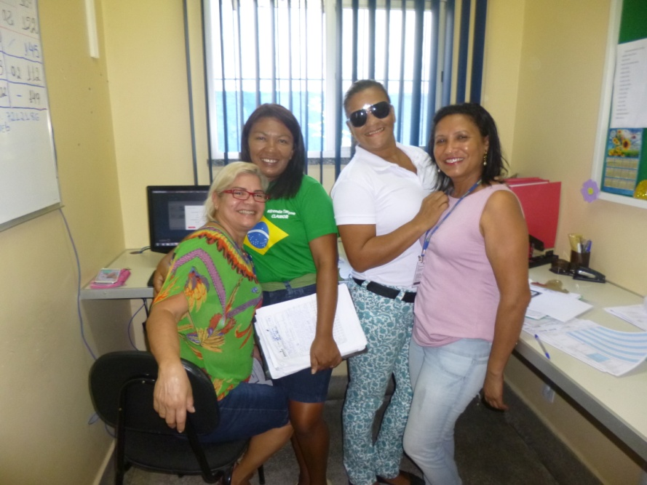
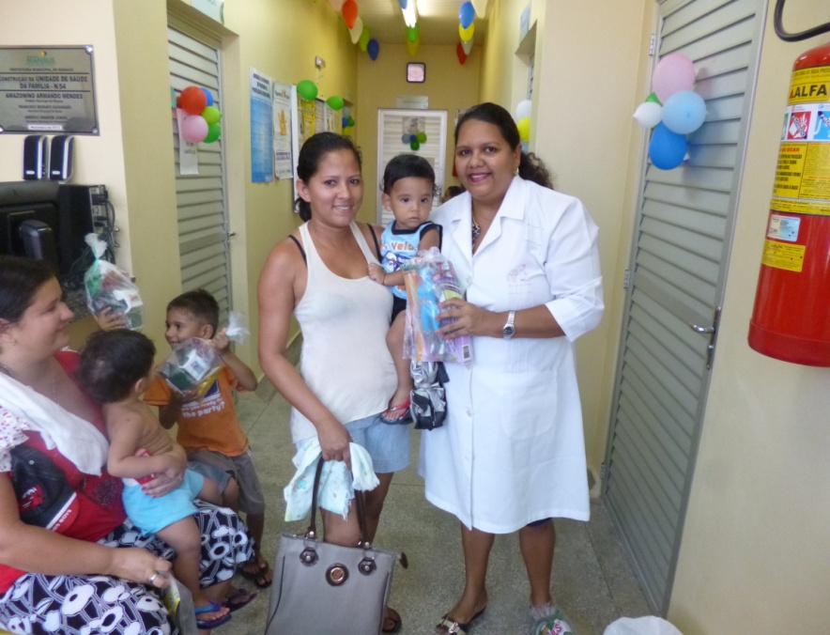
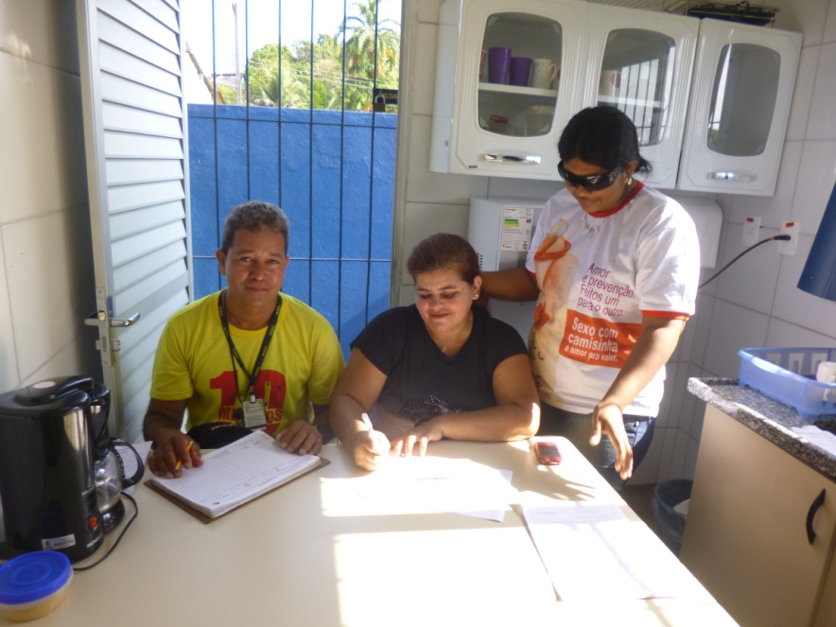
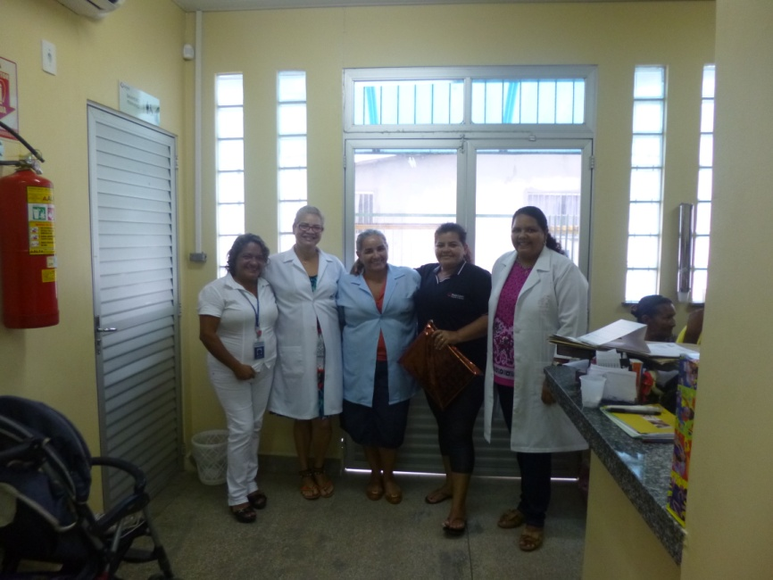
Obrigada

Slide 41
